Slide 1


第二章 点、直线、平面之间的位置关系
平 面

Slide 2


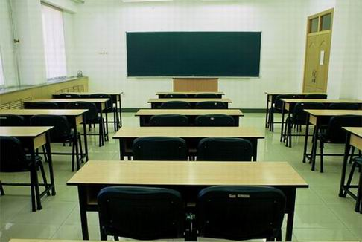
平面的形象
平整的纸张
教室里的桌面、黑板面、
墙面、地面
平静的海面

Slide 3
平静的海面
概念
平整的纸张
平面的形象
桌面、黑板面
几何特征
1.无限延展
（没有边界）
2.不计大小
（无所谓面积）
3.不计厚薄
（没有质量）

Slide 4
判断下列各题的说法正确与否：
1.一个平面长 4 米，宽 2 米； ( )
2.平面有边界； ( )
3.一个平面的面积是 25 cm ²； ( )
4.菱形的面积是 4 cm ²； ( )
5.一个平面可以把空间分成两部分. ( )

Slide 5
平面的画法：
水平放置的平面：
垂直放置的平面：
通常把表示平面的平行四边形的锐角画成45°

Slide 6


在画图时，如果图形的一部分被另一部分遮住，可以把遮住部分画成虚线，也可以不画。

Slide 7
平面的表示法
D
C
α
A
B
①平面通常用一个希腊字母α、β、γ等来表示，如平面α、平面β、平面γ；
②用代表平面的平行四边形的四个顶点或相对的两个顶点的大写英文字母来表示，
如平面ABCD或平面AC、平面BD.

Slide 8








1.点和直线的关系？
(1)点在直线上
(2)点在直线外
l
A
l
A
2.点和平面的关系？
(2)点在平面外
(1)点在平面内
A
A
3.直线和平面的关系？
(2)直线在平面外
(1)直线在平面内
l
l
l
A

Slide 9


如图，用符号表示下列图形中点、直线、平面之间的位置关系．
a
B
a
l
A
l
P
b
（1）
（2）

Slide 10
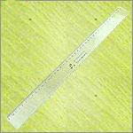
探究1：
如果直线 l 与平面α有一个公点， 直线 l 是否在平面α内？有两个公共点呢？
YOUR SITE HERE

Slide 11

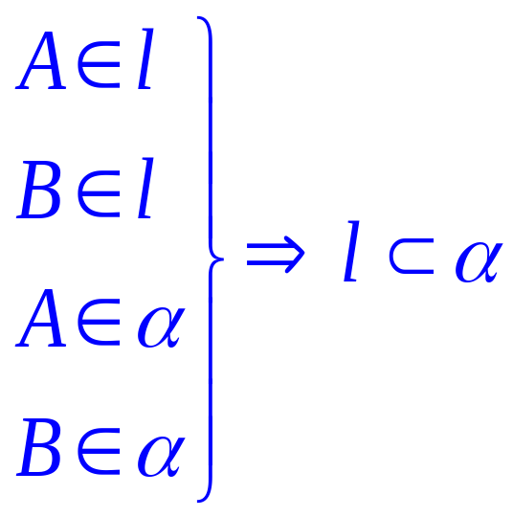
公理1 如果一条直线上的两点在一个平面内，那么这条直线在此平面内．
图形语言：
l
A
B
符
号
语
言：
作用：判断直线是否在平面
内的依据．

Slide 12
探究2：
过一点可以做几条直线？两点呢？
过空间中一点可以做几个平面？
两点呢？
不共线的三点呢？
YOUR SITE HERE

Slide 13
存在性
公理2 过不在一条直线上的三点，有且只有一个平面．
唯一性
图形语言：
A
B
C
α
符号语言：
作用：确定一个平面的主要依据．

Slide 14
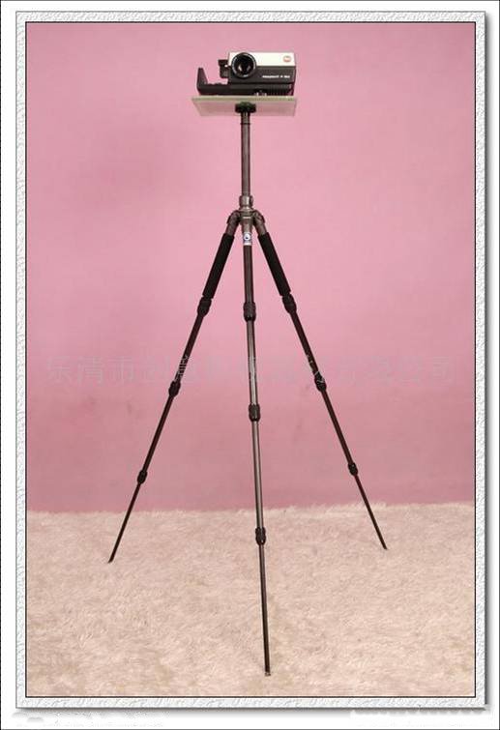
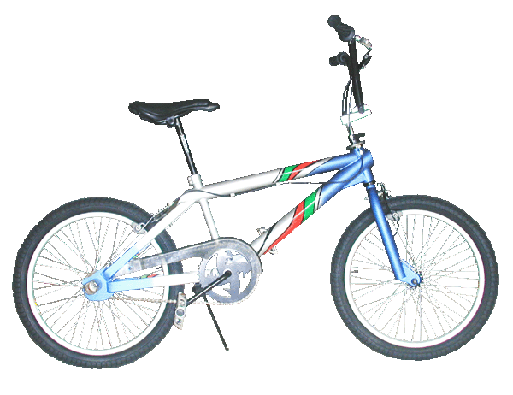
生活中经常看到用三角架支撑照相机、自行车等．

Slide 15
公理2 过不在同一直线上的三点，有且只
有一个平面.
B
A
C
α
推论1 一条直线和直线外一点唯一确定一
个平面.
A
l
B
C
α
推论2 两条相交直线唯一确定一个平面.
推论3 两条平行直线唯一确定一个平面.

Slide 16
探究3：
把三角板的一个角立在课桌面上，三角板所在平面与桌面所在平面是否只相交于一点B？
为什么？
B
YOUR SITE HERE

Slide 17

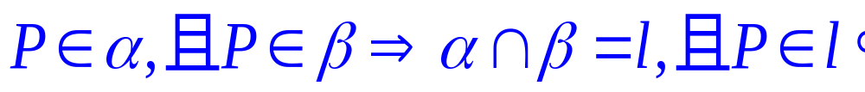
平面公理
公理3 如果两个不重合的平面有一个公共点，那么它们有且只有一条过该点的公共直线．
l
P
作用：
①判断两个平面相交的依据．
②判断点在直线上．(点是某两个平面的公共点，
线是这两个平面的交线。）

Slide 18
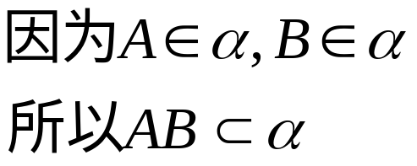
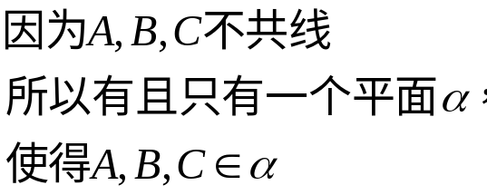
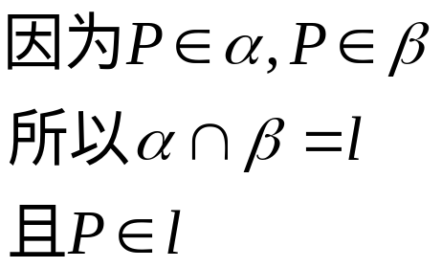
文字语言
图形语言
符号语言
公
理
1
如果一条直线上的两点在一个平面内，那么这条直线在此平面内.
l
A
B
公
理
2
过不在一条直线上的三点，有且只有一个平面．
A
B
C
α
公
理
3
如果两个不重合的平面有一个公共点，那么它们有且只有一条过该点的公共直线．
l
P

Slide 19
选择题
(1)两个平面的公共点的个数可能有 ( )
D
A.0 B.1 C.2 D.O或无数
(2)三个平面两两相交,则它们交线的条数 ( )
B
A.最多4条最少3条 B.最多3条最少1条
C.最多3条最少2条 D.最多2条最少1条
(3)已知空间四点中,无三点共线,则可确定（ ）
C
A．一个平面 B．四个平面
C．一个或四个平面 D．无法确定平面的个数
YOUR SITE HERE

